Slide 1
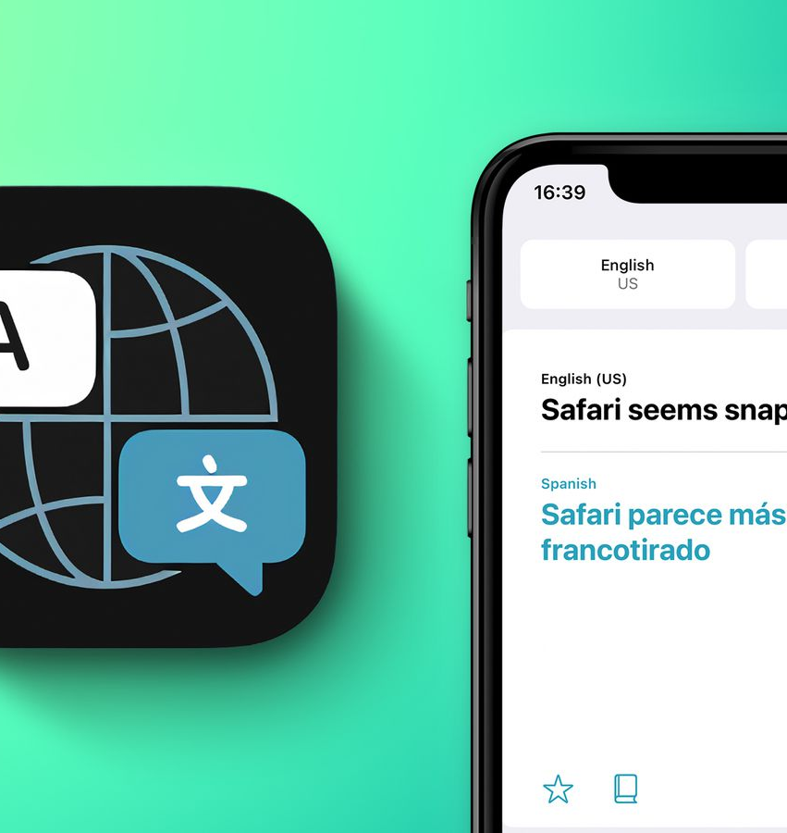
실시간 통역 음성 채팅 어플리케이션
(Interpretation Voice Chat Application)
“말만해”
2019152011 김성민
2019152002 강지석
2019152003 강진혁
2019152008 김범진

Slide 2
목차
1. 종합설계 개요
2. 개발 내용
3. 개발 방법 및 환경
4. 업무 분담
5. 종합설계 수행 일정
6. 필요 기술 및 참고문헌

Slide 3
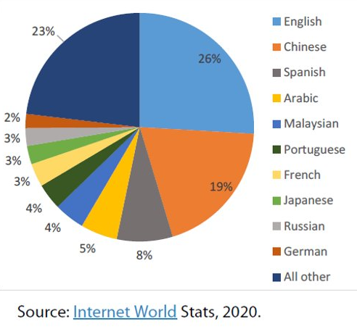
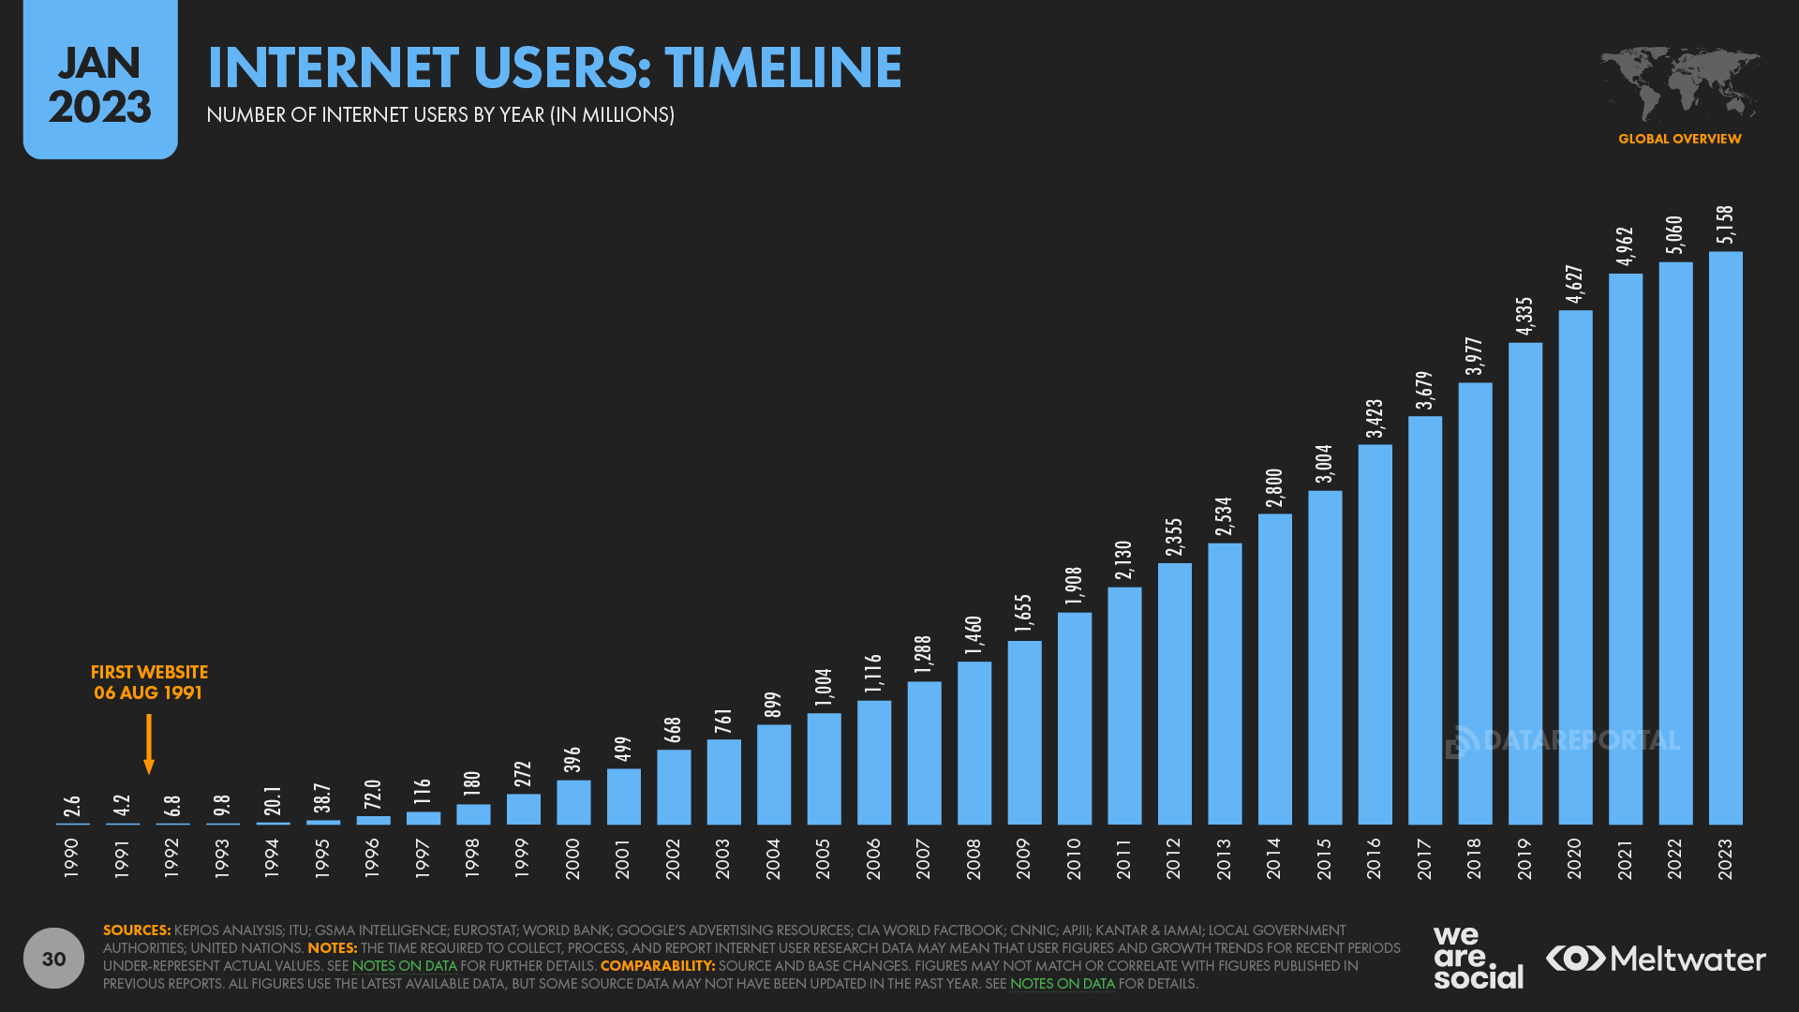
Part 1
종합 설계 개요
전 세계적으로 인터넷 사용자는 계속해서 증가
세계 공통어인 영어도 인터넷에서
사용되는 비율은 약 26%에 불과

Slide 4
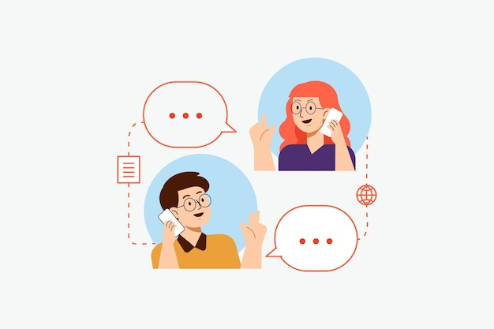

Part 1
종합 설계 개요
따라서 다른 나라의 사람과 인터넷 음성 통화 시 불편함이 존재
“ 인터넷 상에서 언어의 장벽 없이 음성 소통가능한 서비스가 필요 ”

Slide 5



Part 1
종합 설계 개요
hi
こんにちは
hi
こんにちは
사용자가 말하면 바로 상대방에게 번역된 내용을 들려주는
“ 실시간 통역 음성 채팅 애플리케이션 “

Slide 6

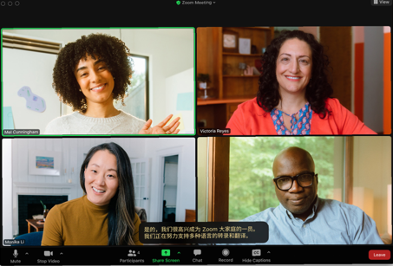
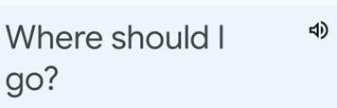

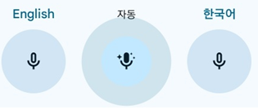
Part 1
관련 연구 및 사례
유사 서비스 | 특징
카카오톡 | → 다수의 사용자 간에 통화 및 메신저 주고받는 응용 프로그램 장점 - 메신저 사용시 텍스트를 입력하면 번역기능 지원 단점 - 통화 시 지원하는 번역 서비스가 없어 외국인과 통화 시 소통이 어려움
Zoom | → 다양한 협업 도구를 지원하는 Conference call 서비스 장점 - 화상통화시 말한내용을 번역하여 자막으로 띄워주는 기능 지원 단점 - 번역한 내용을 음성으로 들려주는 기능이 없어 화면을 보기 힘들 경우 소통이 어려움
Google 번역기 | 장점 - 음성을 입력하면 실시간 번역 서비스를 제공 단점 - 통화 기능 제공하지 않음

Slide 7
Part 1
연구 개발 효과 및 필요성
특징 | 카카오톡 | Google 번역기 | Zoom | 말만해
Conference Call 기능 | O | X | O | O
번역 기능 | O | O | O | O
음성 번역 자막 | X | X | O | O
실시간 통역 통화 | X | X | X | O

Slide 8
Part 1
개발 목표
최종목표
- 다수의 사용자간 통화 시 음성을 번역해 들려주는 실시간 통역 음성 채팅 서비스
최종 목표로 하는 성능 지표
1. 최대 4인 끼리 실시간 통역 음성 채팅 서비스 제공
- 시험 방법 : 데모 시 4명이 실시간 통역 음성 채팅에 참가
2. 사용자가 말한 후 상대방에게 번역된 내용을 5초 내에 들려줌
- 시험 방법 : 데모 시 시간함수를 활용하여 시간측정

Slide 9
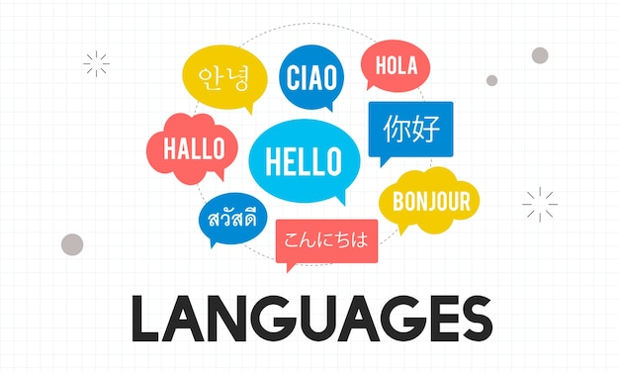
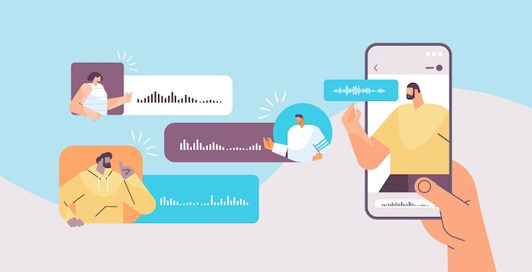

Part 2
개발 범위 및 내용
구글 번역서버 사용
STT, 번역 등의 API 사용
음성 채팅 서버 구현
RTC를 활용한 Mesh서버 구현
사용자의 목소리를 구분을 위한 Custom Voice
Custom voice TTS 구현

Slide 10
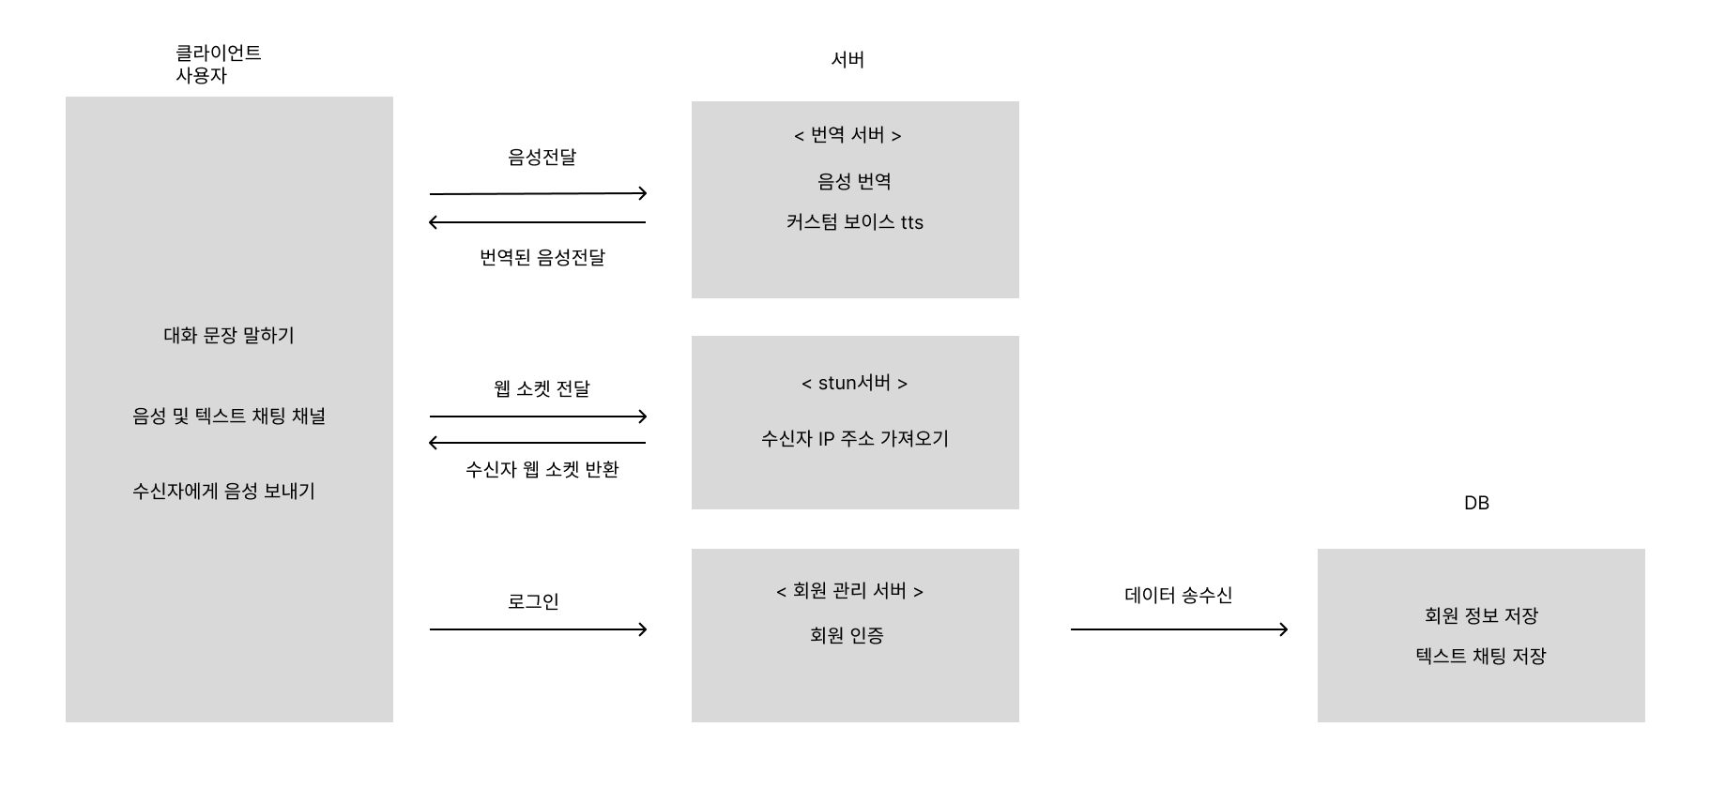
Part 2
시스템 구성도

Slide 11
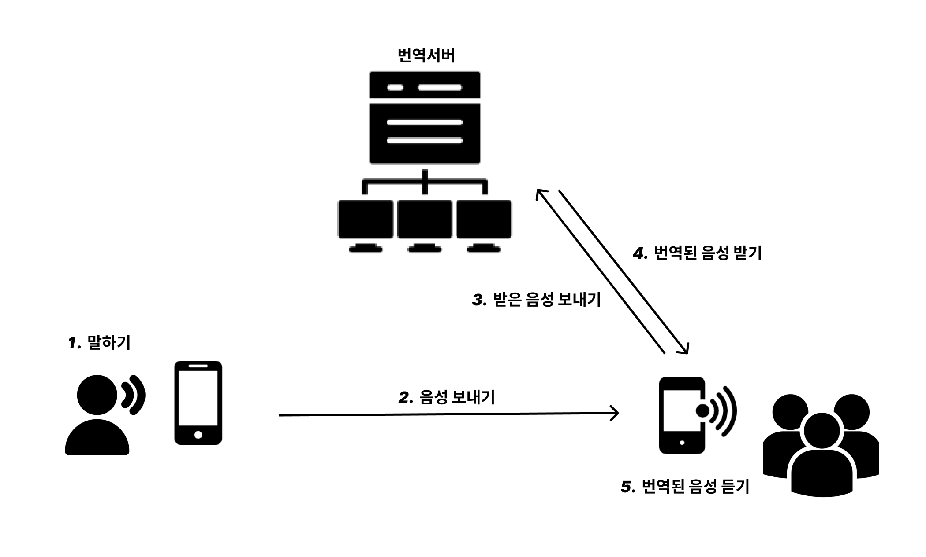
Part 2
시스템 수행 시나리오

Slide 12
Part 2
개발 예상 결과물
실시간 통역 음성 채팅 Application
네이버, 카카오, 구글 등의 로그인 API를 통해 회원가입 및 로그인
사용자 정보를 통해 사용자 검색 및 친구 추가
최대 4인이 참가 가능한 음성 채팅 방 생성, 채팅방에 사용자 초대
음성 채팅 중 상대방에게 받은 음성을 번역 후 음성으로 들음
번역된 음성의 목소리 구분을 위한 Custom Voice TTS 이용

Slide 13
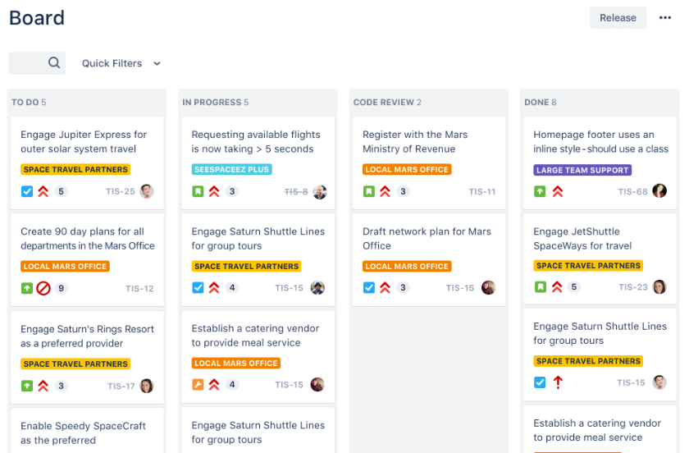

Part 3
개발 방법 및 환경
👉 애자일 개발 방법론 채택
- 매주 회의를 거쳐 스프린트 작성
- 애자일 방법론을 지원하는 Jira S/W 이용

Slide 14
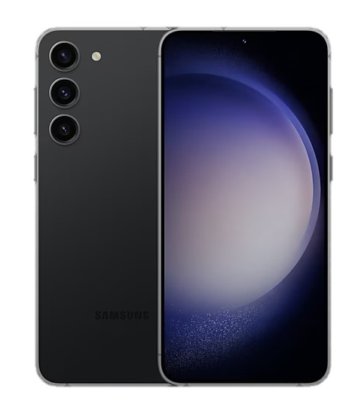
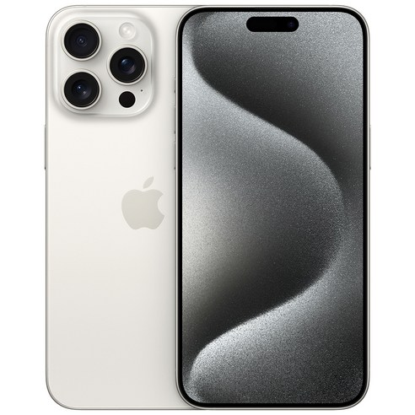
Part 3
개발 방법 및 환경
H/W
S/W
<앱/서비스 개발>
OS : AOS, IOS
DBMS MySQL, Mongo DB
Web Server Apache-tomcat, Netty
Server(Back-end) – Java Spring, Flask
client(front-end) – XML
사용언어 : Python, Java, Kotlin, Swift

Slide 15
Part 4
업무 분담
 | 김성민(조장) | 강지석 | 강진혁 | 김범진
자료수집 | ܤ 유사서비스 조사 | ܤ 사용할 서버, DB조사 | ܤ STT, 번역 API조사 | ܤ AI 관련 기술 수집
설계 | ܤ Front-end 설계 | ܤ 서버 설계 | ܤ Front-end 설계 | ܤ STT, 번역 API, custom voice TTS 설계
구현 | ܤ Android application 구현 ܤ 서버 보조 구현 | ܤ 서버 핵심 구현 | ܤ IOS application 구현 ܤ 서버 보조 구현 | ܤ STT, 번역 API, custom voice TTS 구현
테스트 | ܤ 다수의 사용자간 실시간 통역 통화 기능 데모 및 테스트 후 유지보수

Slide 16
Part 5
종합설계 수행 일정
항목 | 추진사항 | 09 | 10 | 11 | 12 | 01 | 02 | 03 | 04 | 05 | 06 | 07 | 08 | 09 | 10
요구사항 정의 및 서비스 분석 | ܤ 현재 번역, Voip 서비스 분석 ܤ 유사 서비스 분석
시스템설계 및 상세 설계 | ܤ 시스템 설계 ܤ 상세 설계
구 현 | ܤ Android, IOS application 구현 ܤ Server 구현 ܤ Application 사용자간 통신 구현 ܤ custom voice TTS개발, STT, 번역 API등을 사ܤ 하여 통역 통화 알고리즘 개발
시험 및 데모 | ܤ 외국인을 대상으로 데모를 테스트후 보강
문서화 및 발표 | ܤ 졸업작품 중간 보고서 작성 ܤ 사용자 매뉴얼 작성 ܤ 발표(전시회,정보과학회,산업기술대전)준비 및 발표
산업기술대전 | ܤ 산업기술대전 참가
졸업작품 최종보고서 작성 | ܤ 졸업작품 최종보고서 작성 ܤ CD 패키징(문서,사용법,프로그램,개발환경,데모 동영상)

Slide 17

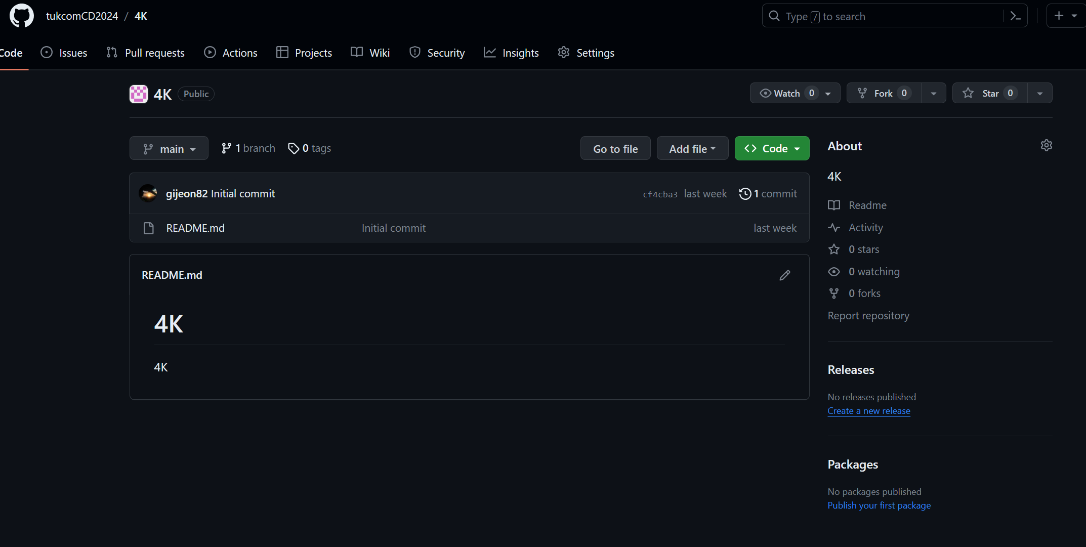
Part 5
Github
GitHub - tukcomCD2024/4K: 4K

Slide 18
Part 6
필요 기술 및 참고 문헌
Google STT API 참고 문서 Speech-to-Text: 자동 음성 인식 | Google Cloud
Google 번역 API 참고 문서 https://cloud.google.com/translate/?hl=ko
파파고 번역 API 참고 문서 https://developers.naver.com/docs/papago/README.md
깡샘의 안드로이드 앱 프로그래밍 with 코틀린
Do it! 스위프트로 아이폰 앱 만들기
Do it! 점프 투 플라스크
WebRTC 신호 서버 및 간단한 영상 채팅 https://github.com/Benkoff/WebRTC-SS

